Slide 1
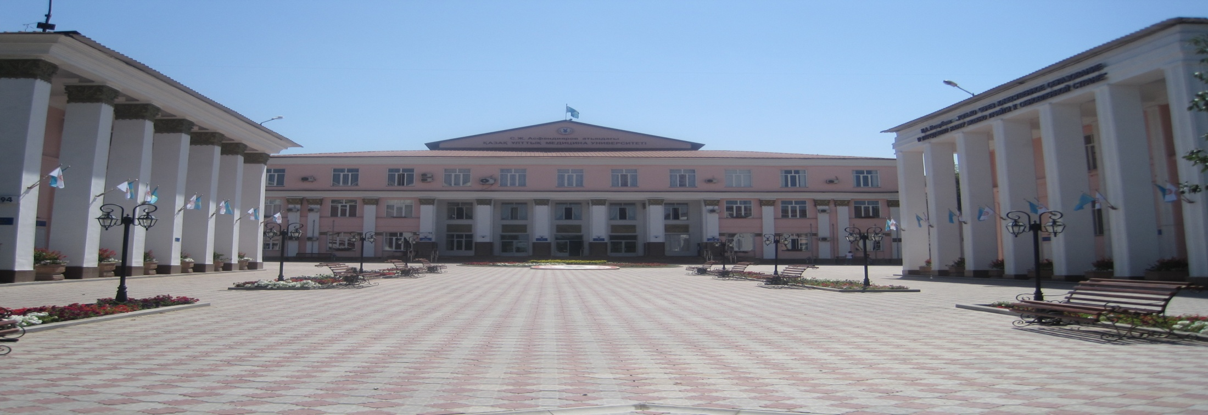
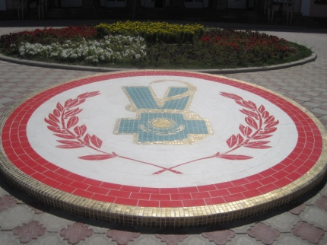
Центр мониторинга, анализа качества образования и научного сопровождения реформы медицинского образования (Центр МАКО и НСРМО)

Slide 2
Центр МАКО и НСРМО создан приказом ректора на основании решения Ученого совета (протокол № 1 от 23.09.2010)
Центр имеет научно-педагогический статус.

Slide 3
Свою деятельность Центр МАКО и НСРМО осуществляет по следующим ключевым направлениям:
мониторинг качества высшего медицинского образования в университете и разработка рекомендаций по улучшению
научное сопровождение образовательного процесса через разработку стратегии и рекомендаций по развитию Модели медицинского образования в КазНМУ, изучение технологии образовательного процесса в вузах мира
профессиональное сотрудничество с организациями образования, международными ассоциациями путем научных публикаций, участия в конференциях, проектной деятельности.

Slide 4
В 2011-2012 уч.году в Центре МАКО и НСРМО разработана стратегия мониторинга образовательного процесса, включающая направления:
1)мониторинга реализации основных принципов Болонского процесса и всесторонняя оценка реализации Модели медицинского образования КазНМУ;
2)определение уровня удовлетворенности студентов и интернов обучением в университете;
3)выяснение мнения работодателей о качестве подготовки выпускников КазНМУ;
4)оценка эффективности реализации инновационных направлений деятельности университета: программа визитинга, академическая мобильность магистрантов, кредитная система обучения, Школа педагогического мастерства.

Slide 5
Мониторинг образовательного процесса
За 2010-2012 г.г. проведено 24 мониторинга образовательного процесса, 6 из которых рассмотрены на Ученом Совете, результаты остальных мониторингов докладываются на ректоратах и при ежемесячной встрече ректора с заведующими кафедрами.
Для проведения социологического исследования в 2012 г. Центром МАКО и НСРМО привлечены агентства «DAMU Research Group» и ОФ Транспаренси Казахстан, давших научно-обоснованную оценку востребованности и конкурентоспособности выпускников КазНМУ на рынке труда, по мнению работодателей, а так же коррупционной ситуации в вузе.

Slide 6
Информация о результатах мониторинга размещается на сайте КазНМУ
www.kaznmu.kz рубрика Центр МАКО и НСРМО на 3-х языках

Slide 7
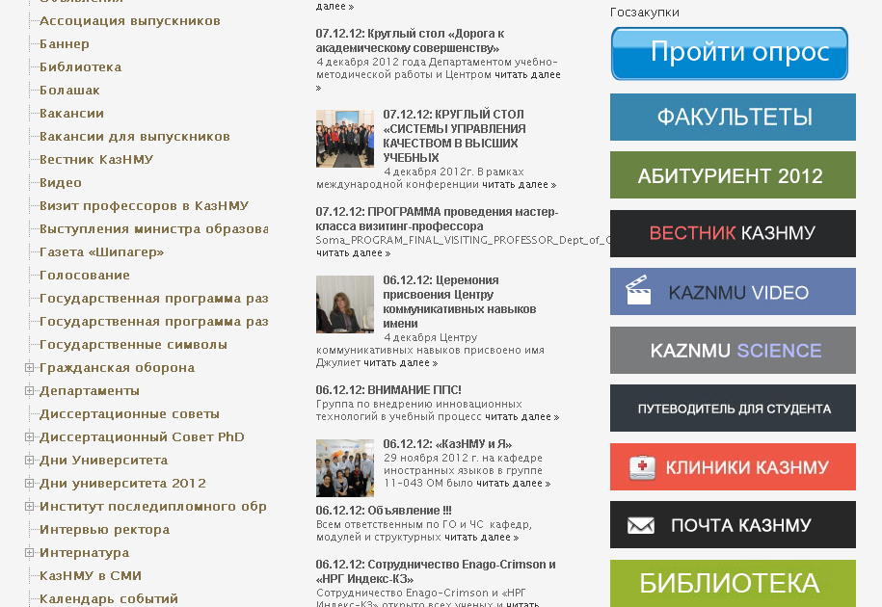
On-line опрос и голосование

Slide 8
Научное сопровождение
Предложения по совершенствованию организации образовательного процесса, в т.ч. несколько концептуальных: в соответствии с Моделью медицинского образования КазНМУ (1):
Модель медицинского образования, основанная на формировании 5-ти компетенций (УС, протокол № 4 от 29 декабря 2010 г.)
Внедрение кредитной системы обучения (УС, протокол № 5 от 25.01.2011 г.)
Аттестация педагогических работников (УС, протокол № 6 от 25.03.2011 г.)
Компетенции преподавателя КазНМУ (УС, протокол №9 27.06.11 г.)
Положение о группе независимых экспертов по оценке
качества проведения учебных занятий (УС, протокол №9 от 27.06.2011 г.)

Slide 9
Предложения по совершенствованию организации образовательного процесса, в т.ч. несколько концептуальных: в соответствии с Моделью медицинского образования КазНМУ (2):
6. Система оценки компетенций бакалавра, в соответствии с Моделью медицинского образования КазНМУ (утверждены Ученым Советом КазНМУ, протокол № 2 от 27.09.2011 г.).
7. Концепция формирования правовой компетенции обучающихся в соответствии новой Моделью медицинского образования КазНМУ (утверждены Ученым Советом КазНМУ, протокол № 3 от 25.10.2011 г.).
8. Внесение изменений в Положения о директоре учебного департамента, учебном департаменте, комитете образовательных программ (утверждены Ученым Советом № 4 от 29.11.2011 г.).

Slide 10
Предложения по совершенствованию организации образовательного процесса, в т.ч. несколько концептуальных: в соответствии с Моделью медицинского образования КазНМУ (3):
9. Рекомендации по процентному соотношению традиционных и активных (интерактивных) методов преподавания по уровням обучения на факультетах КазНМУ имени С.Д.Асфендиярова (утверждены Ученым Советом № 4 от 29.11.2011 г.).
10. Концепция «Новые подходы формирования штатной структуры КазНМУ имени С.Д.Асфендиярова» (утверждены Ученым Советом № 5 от 27.12.2011 г.).
11. Результаты определения индекса удовлетворенности интернов качеством обучения в КазНМУ и рекомендации по улучшению качества образования (утверждены Ученым Советом № 6 от 24.01.2012 г.).

Slide 11
Предложения по совершенствованию организации образовательного процесса, в т.ч. несколько концептуальных: в соответствии с Моделью медицинского образования КазНМУ (4):
12. Модель медицинского образования Казахского национального медицинского университета имени С.Д.Асфендиярова в интернатуре (совместно с деканатом интернатуры, утверждены Ученым Советом № 6 от 24.01.2012 г.).
13. Вступление КазНМУ в международные Ассоциации (утверждены Ученым Советом № 7 от 28.02.2012 г.).
Ассоциации медицинского образования в Европе (AMEE),
Европейской Ассоциации Университетов (EUA),
Европейской ассоциации стоматологического образования (ADEE),
Сибирский консорциум дистанционного образования «Сибирский открытый Университет»,
Евразийской Ассоциации университетов (МГУ им. М.В.Ломоносова)
14. Разработка предложения о формировании и деятельности группы «talking heads» в КазНМУ имени С.Д.Асфендиярова (утверждено Ученым Советом № 9 от 24.04.2012г.).

Slide 12
Реализация информационного проекта «Модель медицинского образования КазНМУ имени С.Д.Асфендиярова» -
результат 5 летней деятельности всего коллектива университета в реализации реформирования медицинского образования
компетенции
образовательные программы бакалавриата
методы и формы обучения
методы оценки компетенций
предварительные итоги, проблемы, перспективы
практические навыки выпускника
реализация модели медицинского образования КазНМУ. Методы и формы
стратегия формирования правовой компетентности в процессе профессиональной
подготовки студентов
9. оценка компетенций по уровням обучения (базовое медицинское образование –
бакалавриат)
компетентностно - ориентированные образовательные программы в интернатуре
глазами будущих медиков
коммуникативные навыки
современное состояние и перспективы развития фармацевтического образования

Slide 13
В течение отчетного периода сотрудниками Центра МАКО и НСРМО с целью улучшения деятельности университета внесено ряд предложений по (1):
оценке компетенций преподавателей КазНМУ.
структуре портфолио обучающегося, как формы оценки компетенции самосовершенствование.
стратегии развития педиатрического факультета в условиях реализации Модели медицинского образования КазНМУ.
улучшению организации деятельности Школы педагога имени Х.С.Насыбуллиной;
корпоративному управлению университетом, организации дистанционного обучения (Виртуальный Институт Болонского процесса).

Slide 14
В течение отчетного периода сотрудниками Центра МАКО и НСРМО с целью улучшения деятельности университета внесено ряд предложений по (2):
оценке правовой компетенции обучающихся (рабочая группа по внедрению КСО).
Предложение по организации Дней кафедр в университете.
Предложения по Кайдзен (3).
подготовке к международной аккредитации образовательных программ.
Анализ результатов внедрения 2-х этапного экзамена на кафедрах департаментов ООД и БМД с формированием предложений по улучшению.

Slide 15
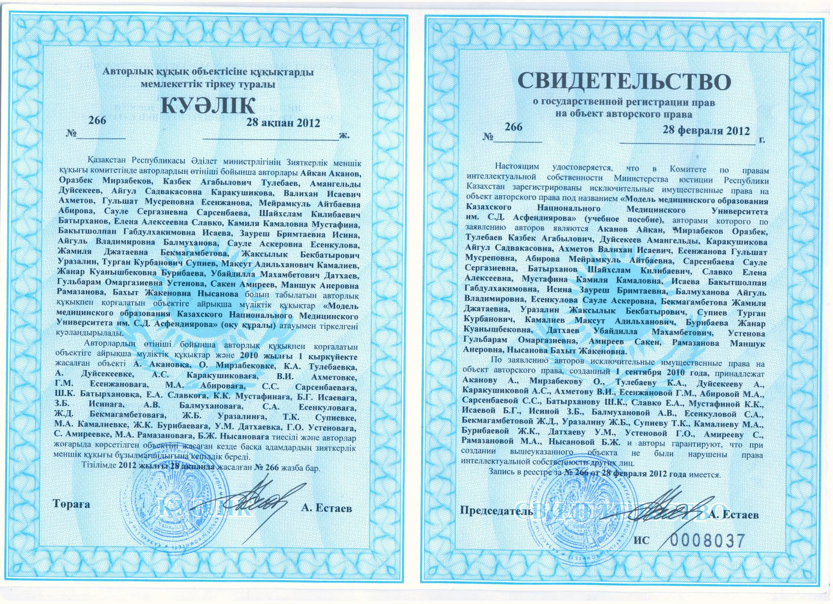
Научное сопровождение образовательного процесса

Slide 16
Разработка научных проектов
проект внутривузовского гранта 2011 г. «Разработка и внедрение образовательных программ, основанных на формировании компетенций выпускника медицинского вуза».
проект внутривузовского гранта 2012 г. «Болонский процесс в КазНМУ имени С.Д.Асфендиярова как условие гарантии качества образования»
участие совместно с ДУМР, Школой ОЗ в подготовке материалов для формирования программы 5th TEMPUS Development of Educational, Research and Innovation Centres in Universities (DERICU).
проект внутривузовского гранта 2013 г. «Strengthening the management and organization of the educational process – an evidence based management approach».

Slide 17
Образовательная деятельность
Центра МАКО и НСРМО
1 ноября 2010 года - обучающий семинар «Teaching Excellence – Превосходное качество преподавания». Организаторами семинара выступили: Центр МАКО и НСРМО, научно – образовательная лаборатория, отдел IT-технологий. Семинар проходил в рамках образовательного проекта, который спонсируется Бюром по делам образования и культуры Госдепартамента США «The Bureau of Educational and Cultural Affairs».
дистанционное обучение по направлению «Биомедицинская техника и технологии» (01.10.10-30.10.10) на базе Московского государственного технического университета имени Баумана. Обучение прошли 15 преподавателей университета с последующей сдачей экзамена и получением сертификата.
В 2011 и 2012 г. для стажеров-преподавателей проведены 4-х часовые занятия по темам «Правовая компетенция. Самообразование» и «Активные методы обучения».
с 10.11.2011г по 18.11.2011г. для ППС семинары «Применение информационных технологий в учебном процессе. Дистанционные технологии обучения»
с 16.01. по 21.01.12 г. лекции для ППС на тему «Кредитная технология обучения»
Центром МАКО и НСРМО с 6.02 по 11.02.12 г. организованы лекции для ППС «Информационное и деятельностное обучение»

Slide 18
Организация и проведение конференций Центром МАКО и НСРМО:
ДЕКАБРЬ
Круглый стол в рамках Дней университета «Инновационные технологии в подготовке медицинских кадров», посвященного Национальному дню здоровья «20 шагов к здоровью», 3.12.11 г.
Круглый стол «Дорога к академическому совершенству» в рамках Жней Университета-2012 г.
МАЙ
Научно-практическая конференция с международным участием «Опыт реализации модели медицинского образования КазНМУ»

Slide 19
Профессиональное сотрудничество с учебными заведениями РК и мира (научные публикации, участие в конференциях)
Подписаны меморандумы с 71 вузами и образовательными учреждениями мира

Slide 20
Участие в международной образовательной выставке «Высшее и послевузовское образование в Казахстане и за рубежом», 28.10.11 г., Алматы.
Международный семинар «Современная модель инновационного университета: компоненты и стратегия развития», 11.11.11 г., Алматы, АТУ
Конференция, посвященная 50-летию НЦ охраны материнства и детства КР, г.Бишкек, 2.11.2011 г., доклад «Модель медицинского образования Казахского Национального медицинского университета – новаторство в подготовке специалистов в области медицины и фармации»
Международный семинар «Международная аккредитация: опыт и проблемы», г.Тардыкорган, 25-26.11.11, доклад «Современные возможности международной аккредитации медицинских образовательных программ»

Slide 21
Международная конференция «Казахстанское образование на пути к Европейским стандартам качества через аккредитацию образовательных программ», Южно - Казахстанский государственный университет им. М.Ауезова, 14-15 ноября 2011 г. От имени ректора проф. А.А.Аканова директором Центра МАКО и НСРМО была подписана Шымкентская декларация «Обеспечение качества высшего образования в Казахстане».
Международная конференция «Дни университета», 3.12.11 г., доклад на круглом столе «Инновационные технологии в подготовке медицинских кадров», посвященного Национальному дню здоровья «20 шагов к здоровью» «Вопросы реализации модели медицинского образования и мониторинг образовательного процесса КазНМУ»

Slide 22
Международная 15-ая Оттавская конференция, Куала-Лумпур, Малайзия, 10-13.03.2011 г., устный доклад «Competence-based model of medical education in the Republic of Kazakhstan» и постерный доклад «The methodology of objective structured clinical examination (OSKE) for interns», докладчик директор Сарсенбаева С.С.
Международная конференция «Здоровье семьи в XXI веке» с докладом «Новая парадигма медицинского образования Казахского национального медицинского университета имени С.Д.Асфендиярова», Будапешт, 27.04.2012 г.
7-ой ежегодный Форум по Обеспечению качества в высшем образовании «Quality Assurance and Transparency Quality Forum» в г.Таллинне (Эстония) с 22 по 24 ноября 2012 г.

Slide 23
Повышение квалификации и саморазвитие сотрудников Центра МАКО и НСРМО
Для ознакомления и обмена опытом работы по вопросам функционирования компьютерных программ «Офис регистратора», «Тестирование», «УМО», «Приемная комиссия», «Мультимедийные электронные учебники» Центром МАКО и НСРМО организовано посещение сотрудниками КазНМУ Центра компьютерных технологий КазГосЖенПУ (приказ №105 от 05.10.10).
Эксперты Центра МАКО и НСРМО прошли обучение на курсе повышения квалификации «Современная система менеджмента качества образовательных организаций в соответствии с требованиями международного стандарта МС ISO 9001:2008 (новой версии) и стандартов международной (национальной) аккредитации высшего учебного заведения и образовательных программ» в КазГосЖенПУ с 18.10-22.10.10 с получением сертификата (приказ №301-к от 18.10.10).
Обучение в ШОЗ по программе “Статистика в здравоохранении ”
КазНМУ “Формирование коммуникативной компетентности” (декабрь 2012 г.)
КазНМУ “Management and leadership for improved medical education”
(ноябрь 2012 г.)

